Slide 1
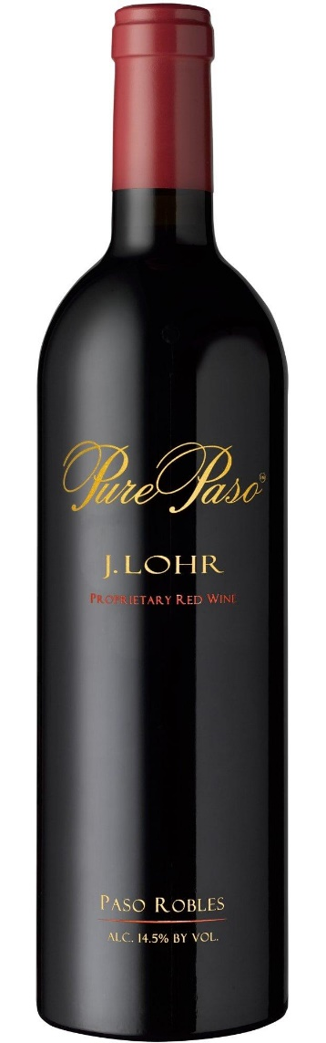
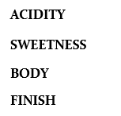

J.LOHR
Pure Paso
제이 로어 퓨어 파소
WINE MAKING 스테인리스 스틸 발효, 18개월 아메리칸 & 헝가리 오크 숙성 TASTING NOTE 까베르네 소비뇽의 풍부한 품종적 특징이 쁘띠 시라의 블랙 과실류의 향과 조화롭게 어우러진다. 코코아 가루, 캐러멜의 향기는 이 와인의 블랙 체리 과일 특성에 더해져 기분 좋은 맛과 향을 선사한다. 밝고 집중도 있는 맛으로, 단단하고 우아한 피니시가 특징이다. AWARDS Wine Enthusiast – 93 pts
REGION Paso Robles, San Luis Obispo County, California
TYPE Red
ALCOHOL 14.5%
VARIETY 70.5% Cabernet Sauvignon 26.5% Petit Sirah 2% Merlot 0.5% Petit Verdot 0.5% Malbec
COMMENT
1970년대 몬테레이의 잠재력을 깨운 제이 로어 와이너리
제이 로어 빈야드 & 와이너리가 설립, 성장함과 동시에 센트럴 코스트가
세계적인 와인산지로 떠오르기 시작한 것은 절대 우연이 아니다. 설립자
제리 로어는 1970년대 몬테레이, 파소 로블 지역의 잠재력을 가장 먼저 알아차린 사람 중 한 명으로 센트럴 코스트의 명성을 알리는 데 큰 역할을 했다. 2020년 제이 로어 빈야드 & 와이너리는 캘리포니아 그린 메달
리더상을 수상했다. 환경, 경제, 사회적 형평성 세 가지 항목에서 탁월한
성과를 발휘하고 “지속가능성＂이 전반적인 비즈니스에 적용되었기에
공식적으로 인정받는 영광을 안았다. 50년 전 설립된 이래 현재까지도
가족 경영으로 운영되며 와인 업계에서 가장 존경받는 와인 브랜드 중
하나로 손꼽힌다. 산 호세, 파소 로블에 위치한 와인 센터가 매년 수천명의 방문객들로 붐비는 이유이다.

